Slide 1
Khám phá khoa học:
NGHỀ BÁC SĨ.
Giáo viên: Nguyễn Khánh Ly

Slide 2
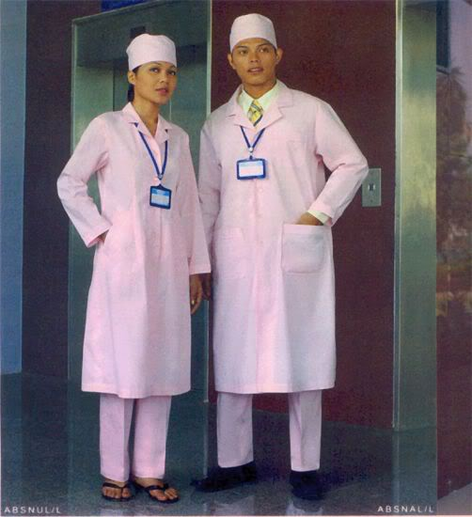

Slide 3
Công việc của bác sĩ.

Slide 4
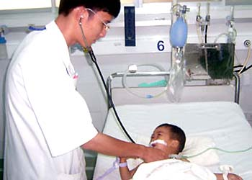

Slide 5
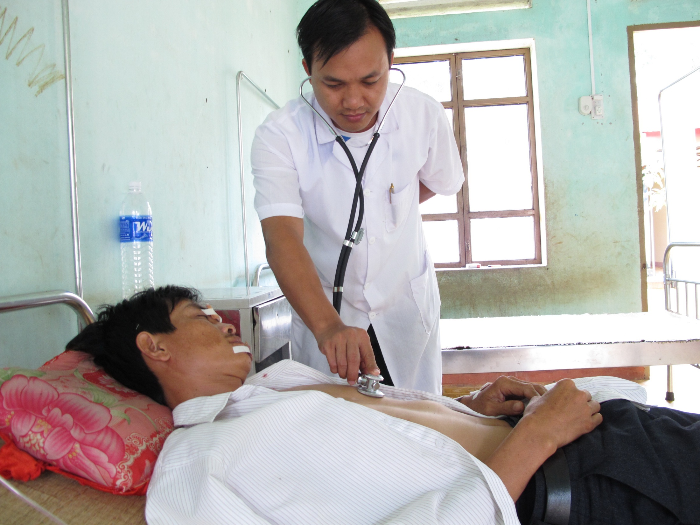

Slide 6
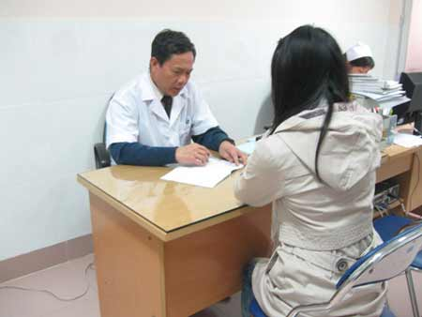

Slide 7
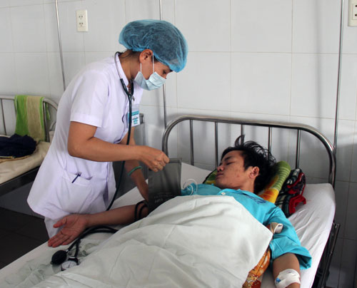

Slide 8
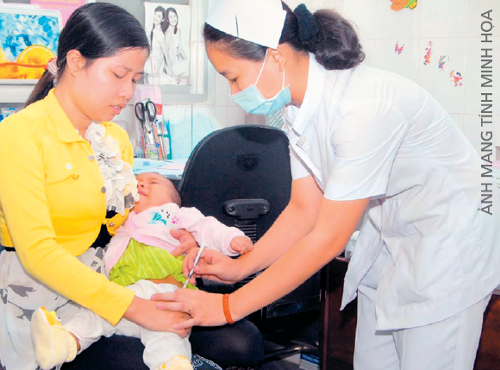

Slide 9
Dụng cụ làm việc của bác sĩ.

Slide 11
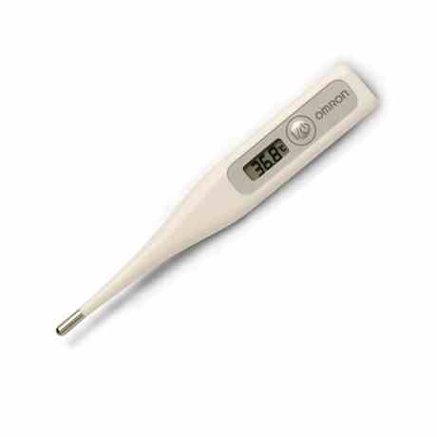

Slide 12
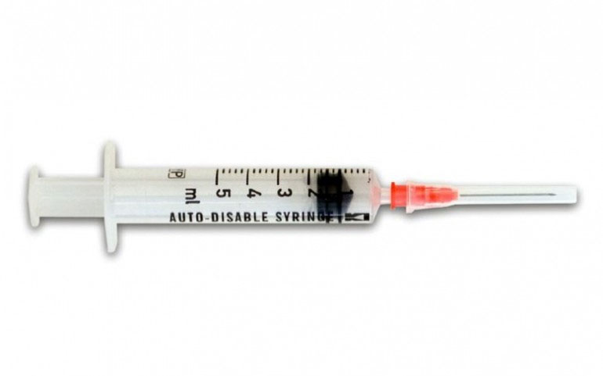

Slide 14
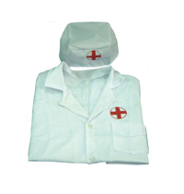

Slide 15
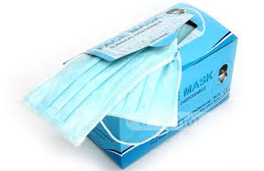

Slide 16
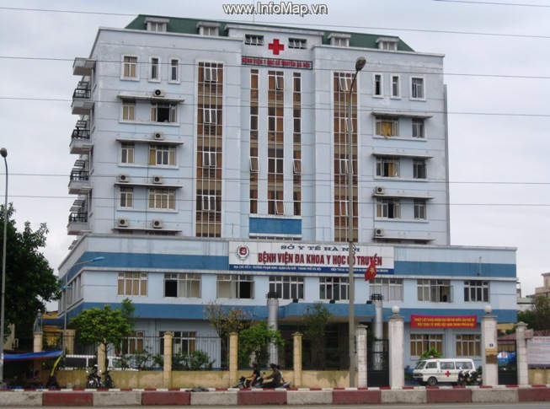

Slide 17
TRÒ CHƠI: CÁI GÌ BIẾN MẤT.

Slide 20
TRÒ CHƠI: TÔ MÀU DỤNG CỤ LÀM ViỆC CỦA BÁC SĨ.

Slide 22
Kính chào và hẹn gặp lại.

